Slide 1




منظومة هبوب للراحة الحرارية
تقيس ما يشعر به الضيف، وتحوّله إلى قرار تشغيلي
فريق هبوب · مسار الاستدامة والأثر البيئي · التحدي 2.3: الراحة الحرارية في المناطق الخارجية

Slide 2


أعضاء الفريق
ريفان العنزي
تجربة وواجهات المستخدم UX/UI
ريم آل هيزع
تجربة وواجهات المستخدم UX/UI
ريناد العوفي
علم البيانات والذكاء الاصطناعي
لينا مدهش
تصميم وتصنيع الدوائر الإلكترونية
سارة العنزي
قائدة الفريق · هندسة ميكاترونكس

Slide 3
المحتويات:
مواءمة الفكرة مع إكسبو 2030
07
أعضاء الفريق
01
ملخص
08
المشكلة وحلها
02
الاختبار والتحقق
09
البيانات المستخدمة
03
العرض التوضيحي واللقطات
10
التقنيات المستخدمة
04
التحديات والخطط المستقبلية
11
وصف الفكرة
05
كيفية توفير البيانات واستخدامها
06

Slide 4



المشكلة وحلّها
يحتاج مشغلو المساحات الخارجية في إكسبو إلى أكثر من صورة لحظية لكل منطقة: يحتاجون معرفة القرار المناسب لها، وتنفيذه تلقائيًا متى أمكن. أما اليوم فتعمل أجهزة التلطيف بجداول ثابتة، ويأتي التدخل بعد أن يشعر الضيف بالحر.
حرارة الهواء وحدها لا تكفي؛ الشمس والرطوبة والرياح والظل تغيّر كيف يحس الضيف بالحر.
الحل: تقيس هبوب العوامل الأربعة معًا وتحسب مؤشر الإجهاد الحراري (WBGT)، فتعرف كيف يحس الإنسان بالحرارة، لا كم تبلغ حرارة الهواء فقط.
قراءة الحرارة لا تعكس إحساس الضيف
الساحة المكشوفة والمظللة المجاورة لها قد يختلف إحساس الضيف فيهما بعدة درجات، فالقراءة الواحدة لا تمثل الموقع كله.
الحل: أعمدة استشعار بارتفاع الإنسان في كل منطقة، بتصميم ينسجم مع هوية المكان، مع تقدير حالة المناطق بين الأعمدة.
نقاط قياس قليلة لا تمثل الموقع
يُكتشف الحر بعد أن يشعر به الضيف، وأجهزة تلطيف الأجواء، كالرذاذ والتبريد والمراوح، تعمل بجداول ثابتة دون معرفة أثرها.
الحل: حالة لحظية لكل منطقة، وتوصية بالإجراء المناسب مع سببه وأثره المتوقع، وأتمتة ما يمكن أتمتته فقط.
تدخّل متأخر وأجهزة تعمل بلا قياس

Slide 5
البيانات المستخدمة
تجمع أعمدة هبوب قراءات الطقس بارتفاع الإنسان، لأن مؤشر الإجهاد الحراري (WBGT) يحتاجها ليحسب كيف يحس الإنسان بالحرارة، لا حرارة الهواء وحدها.
المعالجة: من القراءة إلى القرار
1. التنقية: استبعاد القيم الفارغة والخارجة عن الحدود، وتطبيق معايرة الرياح.
2. الحساب: حساب WBGT بطريقة Liljegren، وتصنيف المنطقة بعلم إجهاد.
3. التوصية: تحديد سبب الإجهاد والإجراء المناسب، وحساب أثره المتوقع.
4. التحليل: حفظ القراءات والقرارات في سجل زمني، لتحليل ساعات الإجهاد في كل منطقة وأثر التدخلات السابقة.
تحدي الجمع: النموذج بلا كرة سوداء، فيُقدَّر الإشعاع من حساس الإضاءة.
المصادر: ماذا نقيس ولماذا
حرارة الهواء والرطوبة (DHT22): أساس إحساس الجسم بالحر، وقدرته على التبرد بالتعرق.
سرعة الرياح (مقياس كأسي عبر ADS1115): الرياح تساعد الجسم على فقد الحرارة.
شدة الإضاءة (VEML7700): يُقدَّر منها الإشعاع الشمسي، فيظهر الفرق بين الشمس والظل.
الموقع والوقت: لحساب زاوية الشمس، مع حدود ISO 7243 وجدول أعلام الإجهاد.
5 ثوانٍ تحديث كل عمود
يرسل العمود قراءة جديدة كل 5 ثوانٍ، فتبقى حالة المنطقة لحظية.
29°C الحد المرجعي للضيوف
حد WBGT لشخص غير متأقلم بنشاط خفيف، حسب ISO 7243.
4 عوامل تحدد إحساس الإنسان بالحر
الحرارة والرطوبة والرياح والإشعاع الشمسي، وكلها تدخل في معادلة WBGT.

Slide 6
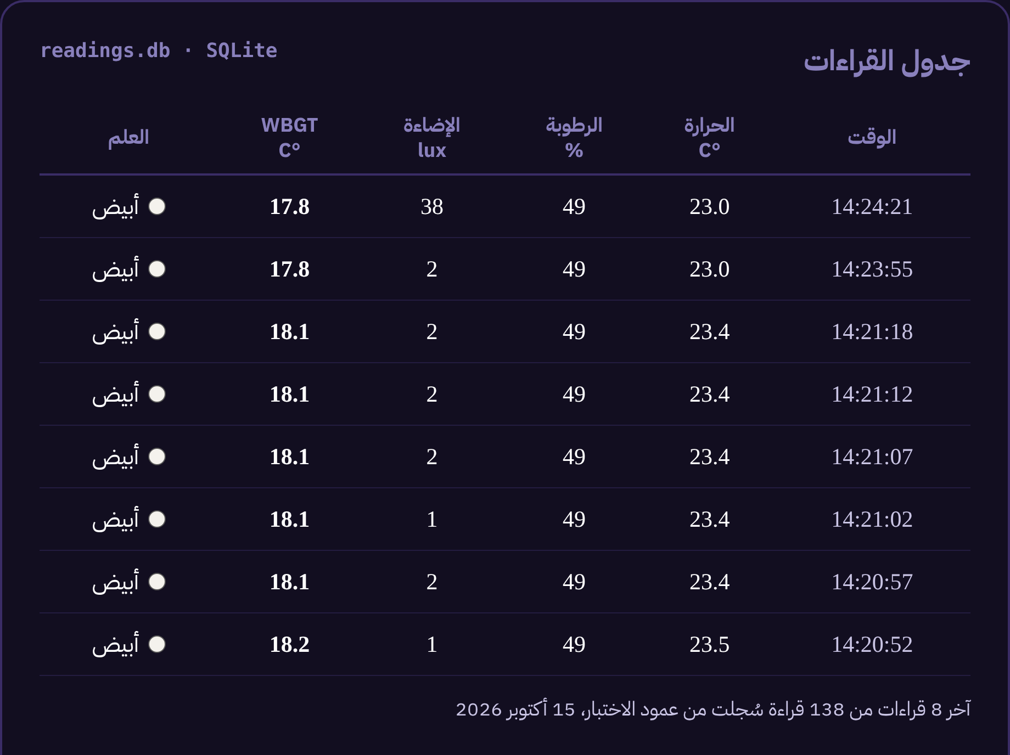
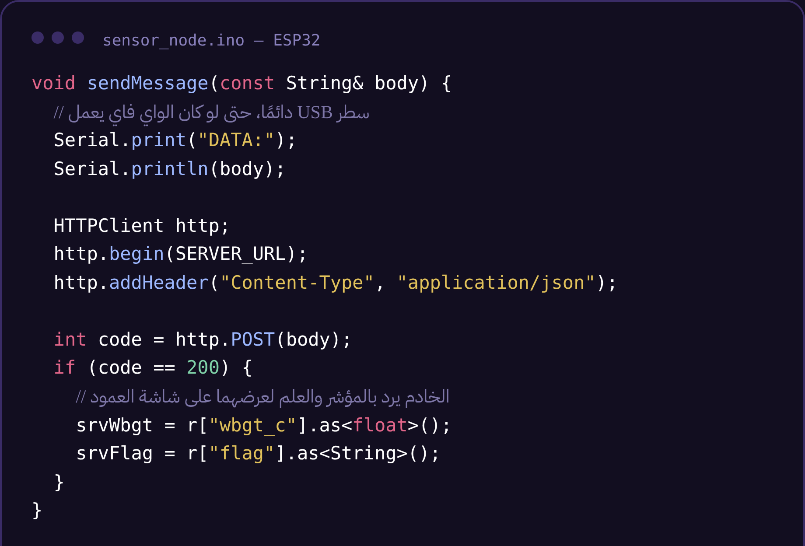
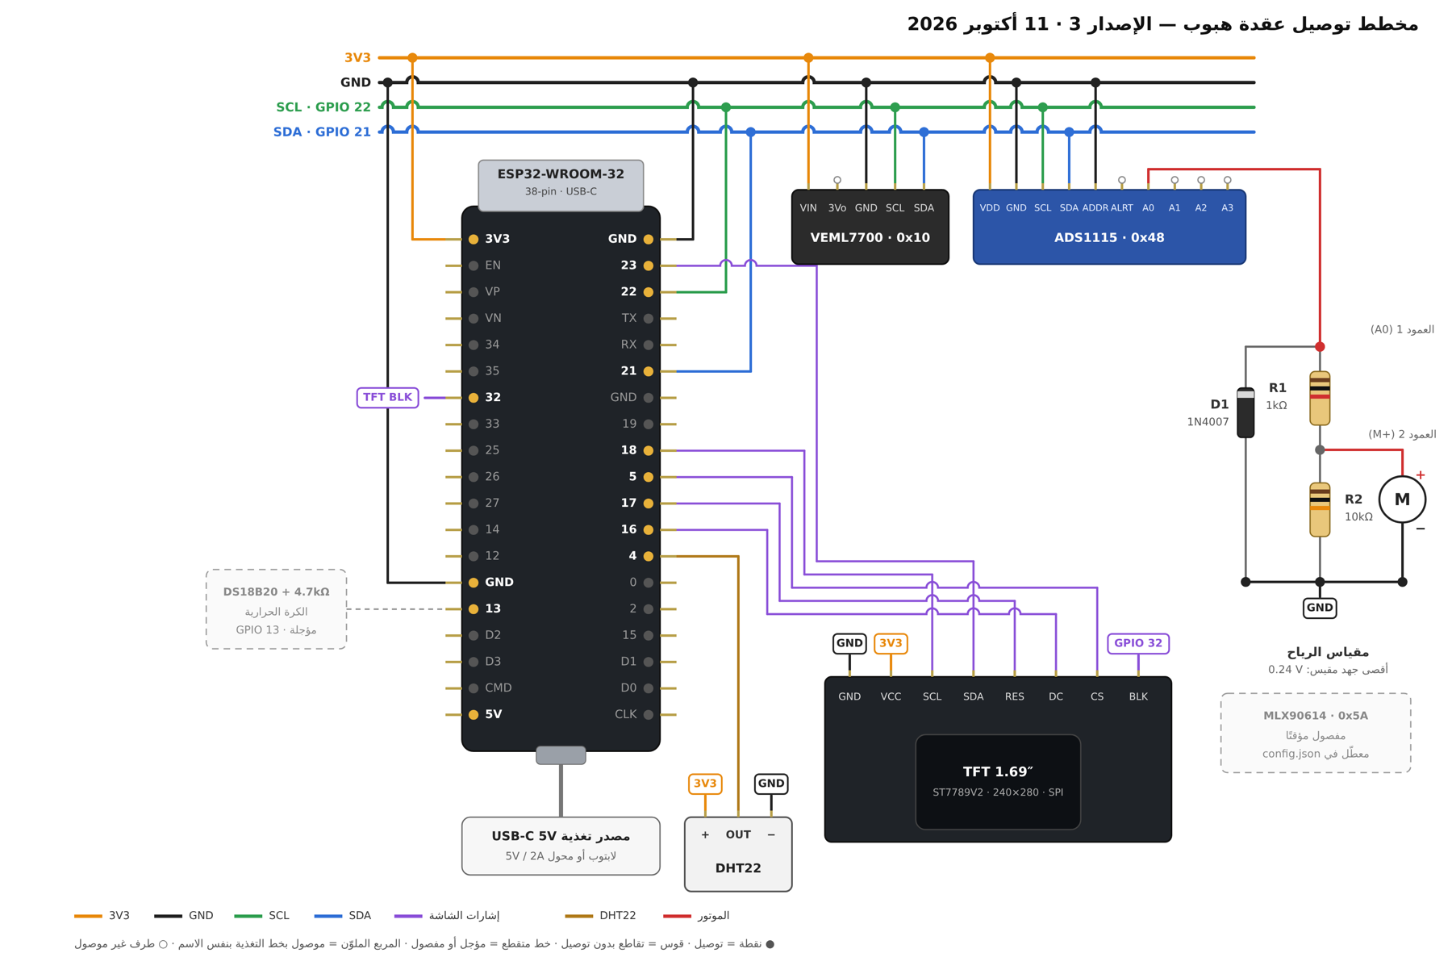
التقنيات المستخدمة
من الحساس إلى البيانات · 1 / 2
الخادم والتخزين
خادم Python يستقبل الرسائل ويتحقق منها، وقاعدة بيانات SQL (SQLite) تحفظ القراءات والمؤشر المحسوب والتنبيهات وقرارات المشغل، ليُبنى عليها التحليل والتقارير.
البرمجة المدمجة
برنامج بلغة Arduino على ESP32 يقرأ الحساسات، ويرسل القراءات وحالة كل حساس برسالة JSON عبر Wi-Fi كل 5 ثوانٍ، مع جسر USB احتياطي.
المعدات والاستشعار
متحكم ESP32 تتصل به حساسات تقيس الطقس بارتفاع الإنسان: الحرارة والرطوبة (DHT22)، والرياح (مقياس كأسي عبر ADS1115)، والإضاءة (VEML7700)، وشاشة TFT على العمود.

Slide 7
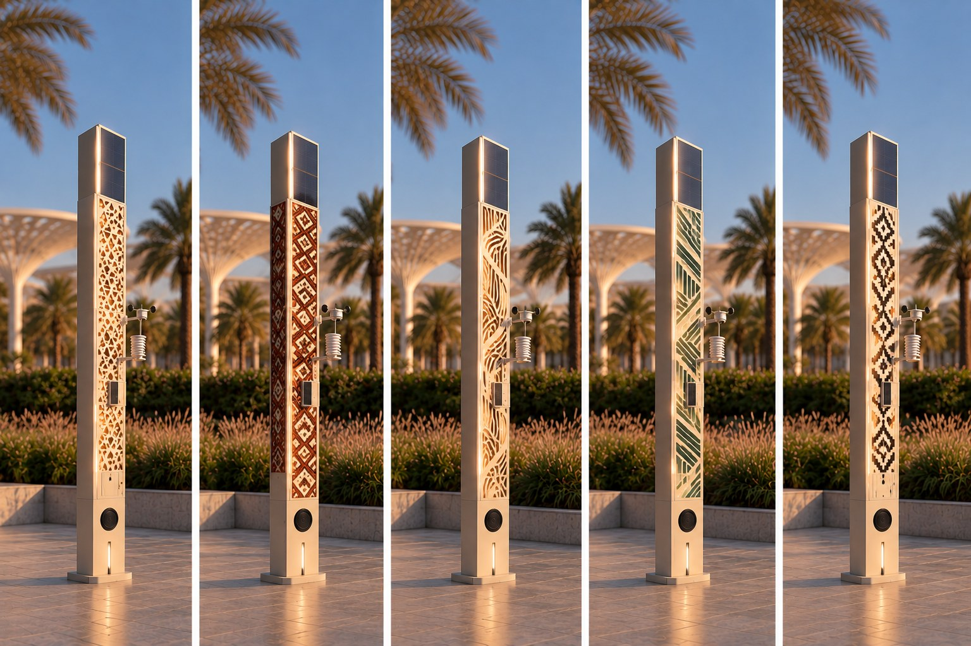
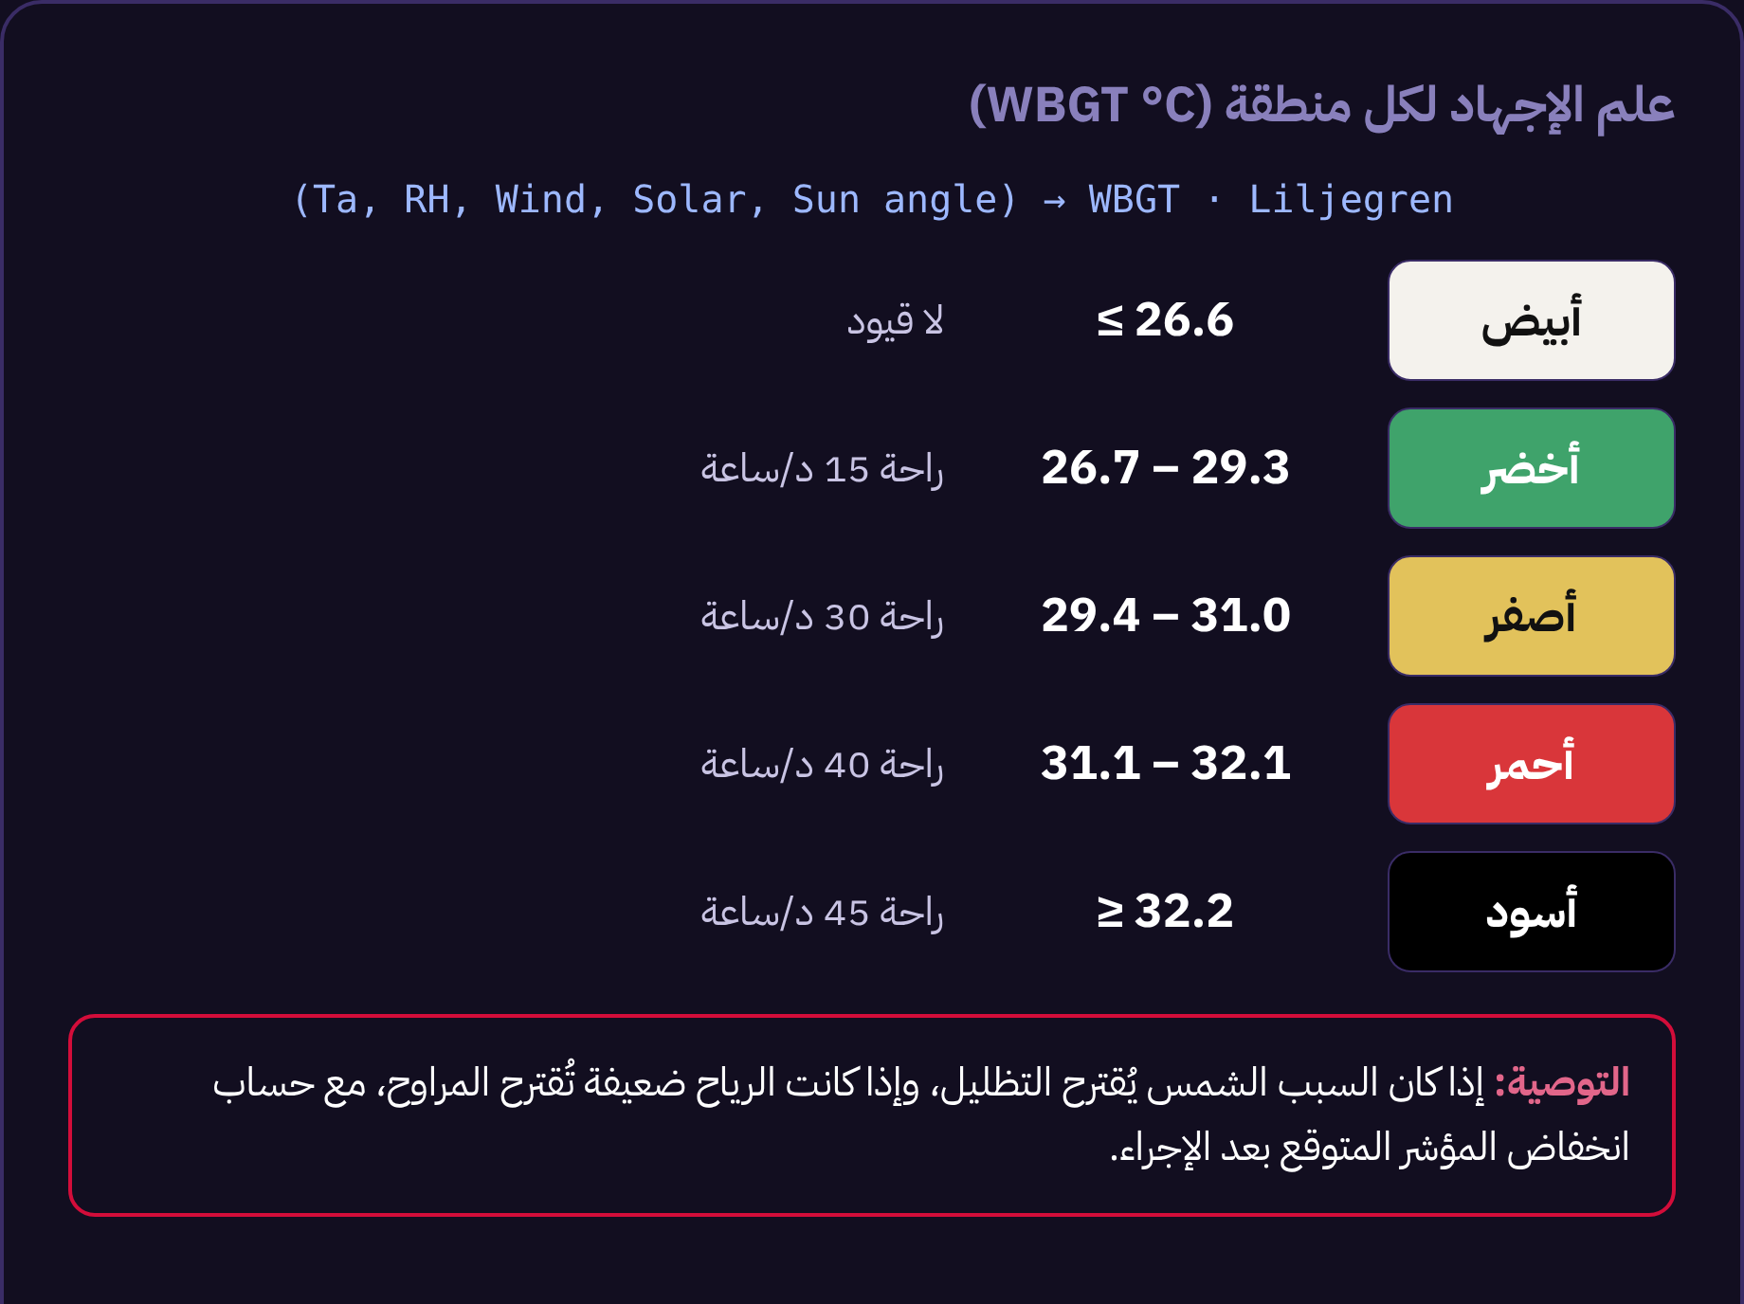
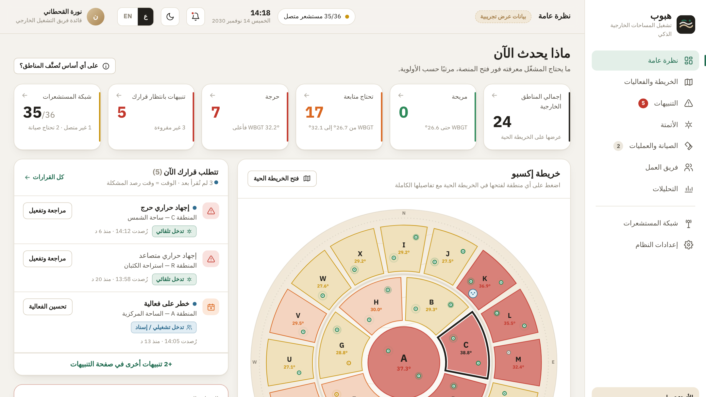
التقنيات المستخدمة
من البيانات إلى القرار · 2 / 2
التصميم والتصنيع
تصميم هندسي بالكود في Onshape (FeatureScript)، وطباعة ثلاثية الأبعاد للعمود وغلافه بنقش السدو، ليكون جزءًا من ديكور المكان.
واجهة المشغل
لوحة يرى فيها المشغل حالة كل منطقة على الخريطة، والتنبيهات والتحليلات، والتوصية بالإجراء. هدفها قرار واضح في ثوانٍ.
الحساب والتحليل
وحدة Python تحسب مؤشر WBGT بطريقة Liljegren (مكتبة thermofeel من ECMWF) وفق ISO 7243، وتصنف المنطقة، وتفسر السبب، وتقترح الإجراء مع أثره المتوقع.

Slide 8
وصف الفكرة
من قياس الطقس إلى قرار تشغيلي
هبوب منظومة لمشغلي ومشرفي المساحات الخارجية في إكسبو 2030. تقيس الأجواء في كل منطقة كما يحسها الضيف، لا حرارة الهواء وحدها، وتحوّلها إلى قرارات واضحة: أي أجهزة التلطيف تعمل، وأين، ومتى، وأي مهام تشغيل وصيانة تُسند لفريق الموقع.
الفئة المستهدفة: مشغلو ومشرفو المساحات الخارجية المستفيد النهائي: ضيوف إكسبو
واجهة المشغل
3
منصة التحليل
2
عمود الاستشعار
1
خريطة حية بحالة المناطق، وتوصيات تُنفذ بضغطة، وأتمتة ما يمكن أتمتته، وإسناد مهام التشغيل والصيانة.
تحسب مؤشر الإجهاد الحراري لكل منطقة، وتحدد علمها، وتفسر سببه، وتقترح الإجراء وأثره المتوقع.
يقيس الحرارة والرطوبة والرياح والإشعاع بارتفاع الإنسان، بغلاف يحمل نقش السدو ويمكن تخصيصه لهوية كل منطقة.

Slide 9
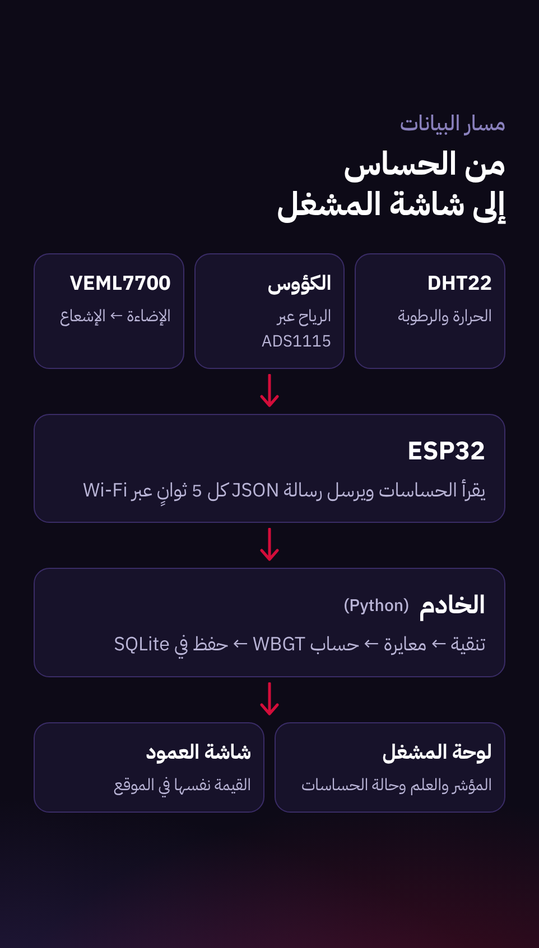
كيفية توفير البيانات وكيفية استخدامها
1. التوفير: كل عمود يرسل رسالة JSON كل 5 ثوانٍ فيها القراءات وحالة كل حساس، عبر Wi-Fi، أو عبر كابل USB إذا انقطعت الشبكة.
2. المعالجة: يستبعد الخادم القيم الفارغة أو الخارجة عن الحدود، ويطبق معاملات المعايرة، ويحفظ كل قراءة في سجل زمني.
3. الحساب: من الحرارة والرطوبة والرياح والإشعاع وموقع الشمس يُحسب WBGT، ثم يُقارن بجدول الأعلام وبالحد المرجعي للضيوف (29 درجة مئوية).
4. الاستخدام: علم لكل منطقة على لوحة المشغل وشاشة العمود، وسجل يُبنى عليه تحليل ساعات الإجهاد وأثر كل تدخل.

Slide 10
مواءمة الفكرة مع إكسبو 2030
التحدي 2.3: الراحة الحرارية في المناطق الخارجية
المسار: الاستدامة والأثر البيئي
«يجد فريق التشغيل صعوبة في إبقاء المناطق الخارجية صالحة للاستخدام عندما تتغيّر الحرارة والرطوبة والرياح خلال اليوم وتُقاس في نقاط ثابتة قليلة فقط».
تعالجه هبوب بقياس العوامل الأربعة بارتفاع الإنسان في كل منطقة، وتحويلها إلى قرار يعتمده المشغل. وراعينا في تصميمها أربع نقاط:
جزء من الديكور
عمود بنقش السدو يمكن تخصيصه لهوية كل منطقة، فلا يكون جهازًا دخيلًا على المشهد.
قياس يغطي الموقع
أعمدة في كل منطقة بدل نقاط ثابتة قليلة، مع تقدير حالة المناطق بينها.
تجربة الضيف
مساحات مفتوحة مريحة وآمنة، وهي جوهر مفهوم الواحة والحديقة في مخطط المعرض.
الحد من الهدر
تعمل أجهزة التلطيف حيث يلزم ووقت ما يلزم فقط، فيقل استهلاك الماء والكهرباء.
إرث دائم
يبقى الموقع بعد المعرض، وتستمر المنظومة في خدمته
42 مليون
زيارة متوقعة
6 أشهر
من 1 أكتوبر 2030 إلى 31 مارس 2031

Slide 11
ملخص
الفئة المستهدفة
مشغلو ومشرفو المساحات الخارجية في إكسبو، والمستفيد النهائي ضيوف المعرض.
الفكرة
عمود ذكي ومنصة يعرفان كيف يحس الضيف بالحر في كل منطقة خارجية، ويقترحان ما يجب فعله.
كيف تحلها هبوب
تقيس الحرارة والرطوبة والرياح والشمس، وتحسب مؤشر إجهاد واحدًا لكل منطقة، وتعطي المشغل توصية واضحة، وتؤتمت ما يمكن أتمتته.
المشكلة
حرارة الهواء وحدها لا تكشف كيف يحس الناس، والقياس في نقاط قليلة، فتتأخر القرارات وتعمل أجهزة التلطيف بلا قياس.
الأعمال المستقبلية
توقع الإجهاد للساعات القادمة، وأعمدة متنقلة، وربط مباشر بأجهزة التلطيف، وامتداد لإدارة الري.
ما يميزها
تقيس إحساس الإنسان لا الطقس فقط، وتقول ماذا تفعل لا ماذا يحدث فقط، وتحسب أثر القرار، وعمودها جزء من ديكور المكان.
ما أنجزناه: عمود اختبار يرسل قراءاته لحظيًا، وخادم يحسب المؤشر والتوصية ويحفظهما، وتصميم كامل لواجهات المشغل.

Slide 12
الاختبار والتحقق
قراءة الحساسات وحساب المؤشر
تم
سلسلة البيانات كاملة
تم
الحرارة والرطوبة والرياح والإضاءة تُقرأ، وWBGT يُحسب ويظهر على اللوحة وشاشة العمود (13 أكتوبر).
من الحساسات إلى ESP32، ثم إلى الخادم عبر Wi-Fi، ثم إلى اللوحة. قرابة 700 رسالة خلال ساعة دون انقطاع أو إعادة تشغيل (11 أكتوبر).
التعامل مع الأعطال
تم
دقة الطباعة والتجميع
تم
وضع محاكاة يفصل حساسًا أو يرسل قراءة خاطئة أو يقطع العقدة، فتعرض الواجهة الحالة بدل قيمة مضللة.
حلقات اختبار حددت خلوص 0.15 مم على طابعة الفريق، وتحقق رقمي من تركيب شبك التهوية في 27 فتحة دون تداخل.
التحقق من دقة المؤشر
جارٍ
معايرة مقياس الرياح
جارٍ
مقارنة WBGT المحسوب بأمثلة مرجعية وبجهاز قياس إن توفر، وقياس أثر شبك التهوية على الحرارة والرطوبة.
معاملات تحويل الجهد إلى سرعة رياح مؤقتة حاليًا، وتُعاير بمروحة ومقياس رياح مرجعي.

Slide 13
العرض التوضيحي واللقطات
مسار العرض أمام اللجنة: من المشكلة إلى لحظة الإثبات الحية.
5
4
3
2
1
الواجهات
التحليل
عمود هبوب
حل هبوب ومميزاته
المشكلة والمسار
نغيّر الظروف حول العمود، فتتغير الحالة والتوصية لحظيًا.
النموذج يحسب المؤشر ويفسر السبب ويقترح الإجراء.
نعرّف بالعمود وحساساته وتصميمه بنقش السدو.
إحساس الإنسان بدل حرارة الهواء، وقرار بدل رقم.
مسار الاستدامة، التحدي 2.3: الحر في المساحات الخارجية.
لقطة من تصميم Figma
ضع الصورة هنا
لقطة اللوحة الحية
ضع الصورة هنا
صورة العمود (النموذج الأولي)
ضع الصورة هنا

Slide 14
التحديات
تحديات تحويل هبوب إلى منتج يعمل في مواقع إكسبو، وكيف نعالجها
نقاط القياس الثابتة
العمود الثابت لا يغطي المساحات بين الأعمدة ولا الفعاليات المؤقتة.
الحل: تقدير حالة المناطق بين الأعمدة من قراءاتها ومن خصائص كل منطقة، ووحدات قياس متنقلة للفعاليات.
دقة القياس في الواقع
الأسطح الساخنة وانعكاس الشمس وموضع العمود قد تُبعد القراءة عن إحساس الضيف الفعلي.
الحل: معايرة دورية بأجهزة WBGT مرجعية، وإضافة كرة سوداء وحساس حرارة الأسطح، ودرع مهوّى يحمي الحساسات من الشمس.
التكامل مع أنظمة الموقع
أجهزة التلطيف في إكسبو من أنظمة وموردين مختلفين، وبعضها لا يقبل التحكم عن بعد.
الحل: ربط مفتوح عبر إنترنت الأشياء، وأتمتة ما يدعم الأتمتة فقط، وتحويل الباقي إلى مهام لفريق التشغيل.
جمع البيانات للتوقع
توقع الإجهاد قبل حدوثه يحتاج سجلًا محليًا طويلًا، والموقع جديد بلا سجل سابق.
الحل: بناء السجل من الأعمدة نفسها منذ أول يوم، ودمجه ببيانات الطقس التاريخية (ERA5) لتدريب نموذج توقع محلي.

Slide 15
الخطط المستقبلية
خارطة الطريق: أربع مراحل تكمل ما بدأناه في كل تخصص
المرحلة 4
المرحلة 3
المرحلة 2
المرحلة 1
الربط والتشغيل
برمجة المنصة كاملة وربطها بالأعمدة وأنظمة التلطيف، ثم تجربة ميدانية في منطقة واحدة قبل التعميم.
الواجهات وتجربة المستخدم
اختبار الواجهات مع فرق التشغيل والصيانة، وتحليل احتياجاتهم، وتحسين التصميم بناءً عليها.
الذكاء الاصطناعي وعلم البيانات
نموذج يتوقع الإجهاد للساعات القادمة ويتعلم من سجل الموقع، ويقدّر حالة المناطق بين الأعمدة.
العتاد والعمود
تحويل العمود إلى نموذج صناعي متين للبيئة الخارجية، وإضافة الكرة السوداء وحساس الأسطح، ونسخة متنقلة.
ما نحتاج المساعدة فيه
دعم تطوير نموذج صناعي للعمود يناسب مواقع إكسبو.
ملاحظات فرق التشغيل على الواجهات وأولويات القرار.
التعرف على أنظمة التلطيف القائمة في الموقع، ومدى قابليتها للأتمتة.

Slide 16
شكراً
هبوب: نقيس ما يشعر به الضيف، ونحوّله إلى قرار

